Slide 1
山口大学 YAMAGUCHI UNIVERSITY
天気予報を活用した
キャンパスSDR運用支援システムの研究
— ハイブリッド気象入力による翌日電力ピーク予測 —
発表者: 劉 海強 (山口大学 工学部)
省エネ推進室/ 2026年5月
Notes:
皆さま、本日はお時間をいただきありがとうございます。
建築学科の劉です。
本日は『天気予報を活用したキャンパスSDR運用支援システム』について研究の紹介をいたします。
まず重要なキーワードのご確認ですが、本研究の SDR とは「Soft Demand Response」、
つまり強制的な制御ではなく、節電依頼・設備運用調整・利用者への協力呼びかけ等の
非強制的な需要調整の総称です。経済産業省 ERAB でも使われる用語です。
本研究は『警報・予告を配信する仕組み』であって、設定温度を自動的に変える等の
制御システムではありません。予測結果を警報として配信し、最終的な判断は
設備管理者が行う、意思決定支援の枠組みです。
発表のキーポイントは、(1) 気象と電力の関係性を統計的に解明したこと、
(2) ハイブリッド気象入力で精度の高い予測モデルを構築したこと、
(3) CCRI 警報配信フレームワークを設計したこと、の3点です。

Slide 2
省エネ研究 (山口大学)
Slide 2 / 14
研究背景
なぜキャンパスのピーク予測が必要か
①. 猛暑による電力ピーク
②. SDRの有効性
③. 予測による事前判断
・山口県は2025年も猛暑
・キャンパス電力の40%は空調
・ピーク時の契約電力上昇は 経費負担に直結
・Soft DR は多様な選択肢
節電依頼/設定温度調整/
照明調光/機器シフト 等
・5〜10% の節電効果
・管理者が状況に応じ
非強制的に選択
・前日の気象予報から
翌日ピークを予測
・警報レベルに分類して
管理者へ配信
・Soft DR 措置は
管理者の判断で実施
■ 本研究は「予告・警報を出すまで」が範囲: 実際の Soft DR 措置は管理者の判断による
山口大学 (Yamaguchi University) — 省エネ推進室2026
Notes:
研究背景を3点でご説明します。
①、近年の猛暑により電力需要が増加。キャンパス電力の約40%が空調由来です。
②、Soft DR は多様な選択肢を含む幅広い概念です。節電依頼の学内放送、設定温度
調整、照明調光、機器運用シフト、利用者協力呼びかけなど、管理者が状況に応じて
選択する非強制的な手段の総称です。
③、本研究では翌日のピーク発生可能性を「警報レベル」に分類し、設備管理者に
配信する仕組みを開発します。
重要な点として、本研究は「予告・警報を出すまで」が範囲です。実際に Soft DR
措置を選択・実施するのは設備管理者の判断であり、必ず人間が介在する意思決定
支援システム、という位置付けです。

Slide 3
省エネ研究 (山口大学)
Slide 3 / 14
研究目的とアプローチ
翌日ピーク予測 → CCRI 警報配信 → 管理者の Soft DR 判断
研究目的
アプローチ: ハイブリッド気象入力
目標:
当日 17 時時点で、翌日 0〜23 時の
各時間電力 b00 (kW) を予測
条件:
・気象予報 (JMA MSM) を活用
・実運用可能 (未来情報を使わない)
・予測精度 MAE ≦ 60 kW
出力:
時間予測値 → CCRI → 警報
発想:
「過去の気象は観測 (ERA5)、
未来の気象は予報 (JMA MSM)」
理由:
・過去 → 観測済み、誤差ゼロ
・未来 → 観測不可、予報が唯一
結果:
訓練データの質と
実運用の現実性を両立
■ 3 段階アプローチ: ① 気象-電力関係の理解 ② 翌日ピーク予測 ③ 警報配信 (CCRI) — Slide 12 で詳述
山口大学 (Yamaguchi University) — 省エネ推進室2026
Notes:
研究の目的とアプローチです。
目的は当日17時の時点で翌日各時間の電力負荷を予測し、それを CCRI という
指標で集約して警報レベルに分類、設備管理者へ配信することです。
アプローチの工夫として、ハイブリッド気象入力を提案します。
過去の気象は ERA5 観測値、未来の気象は JMA MSM 予報を使い分けることで、
訓練データの質と実運用での現実性を両立させます。
研究は 3 段階のアプローチで構成されます。
① 気象-電力関係の理解 (相関+PCA)
② 翌日ピーク予測 (LightGBM)
③ 警報配信 (CCRI 設計) — Slide 12 で詳述

Slide 4
省エネ研究 (山口大学)
Slide 4 / 14
データと前処理
有効データ範囲: 2025-07-20 → 2025-10-26 (2,145 時間)
■ 使用したデータ
■ データクリーニング
1. キャンパス電力 (1時間値)
建物 b00 〜 b15, 計15棟
本研究は b00 (主棟) を対象
2. 気象観測 (ERA5 再解析)
※ AMeDAS 宇部は湿度なしのため
気温・湿度・日射・WBGT 等
3. 気象予報 (JMA MSM, 5km)
最大39時間先まで利用可能
4. カレンダー (営業日, 休日, 曜日)
・センサー停止期間を除外:
2025-09-24 (14時間ゼロ)
2025-10-27 〜 10-31 (5日間ゼロ)
・有効サンプル数:
学習: 1,501 時間 (2025-07-20 → 2025-09-20)
テスト: 644 時間 (2025-09-20 → 2025-10-26)
・分割比: 時系列 70 : 30
未来データを学習に使わない
(リーク防止)
山口大学 (Yamaguchi University) — 省エネ推進室2026
Notes:
使用したデータをご説明します。
電力データは BEMS から取得した1時間値、b00 主棟を対象です。
重要な開示として、気象観測には ERA5 再解析データを採用しました。
AMeDAS 宇部站は四要素観測 (気温・風・降水・日照) のみで、湿度・気圧の
観測がありません。ERA5 は ECMWF の全球再解析で、Hersbach 等 2020 年
以降エネルギー研究分野で標準的に使用されています。
気象予報には JMA MSM (5km 格子、+39h) を使用。
データ期間は 2025年 7-10月の約 4 ヶ月。今後 2025 年通年に拡張予定です。

Slide 5
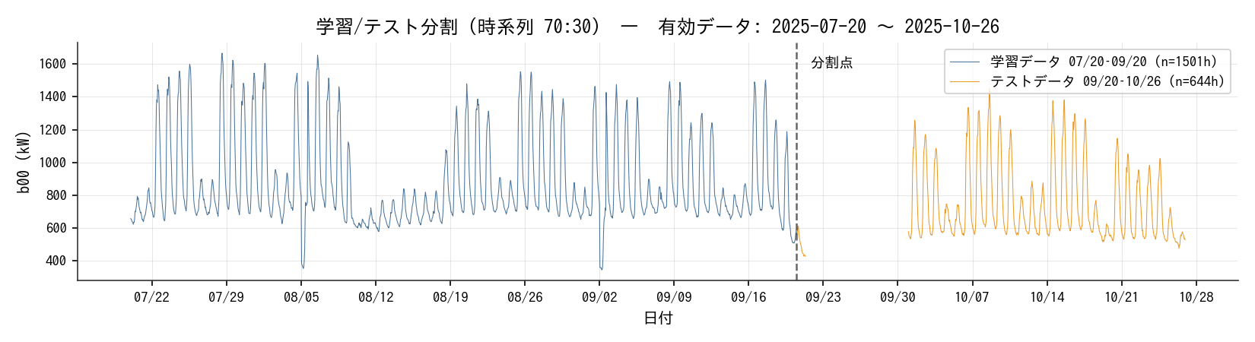
省エネ研究 (山口大学)
Slide 5 / 14
学習データとテストデータ
学習 1,501 h (2025-07-20 → 2025-09-20) → テスト 644 h (2025-09-20 → 2025-10-26)
■ ポイント: テスト期間 (オレンジ) のデータは学習に一切使用していない
・夏 (7〜9月) のピーク日で学習し、晩夏〜秋初 (9月後半〜10月) で性能評価。
・テスト期間にも複数のピーク日が含まれ、SDR発令判断の検証に適切。
山口大学 (Yamaguchi University) — 省エネ推進室2026
Notes:
こちらが学習データとテストデータの分割です。
青色が学習データ、約2ヶ月分です。オレンジが評価用のテストデータ、約5週間分です。
重要なのは、テスト期間のデータは学習に一切使用していない点です。
これにより、本当の意味で未知の期間に対する予測性能を測れます。
テスト期間にもピーク日が複数含まれており、SDR発令判断の検証に適しています。

Slide 6
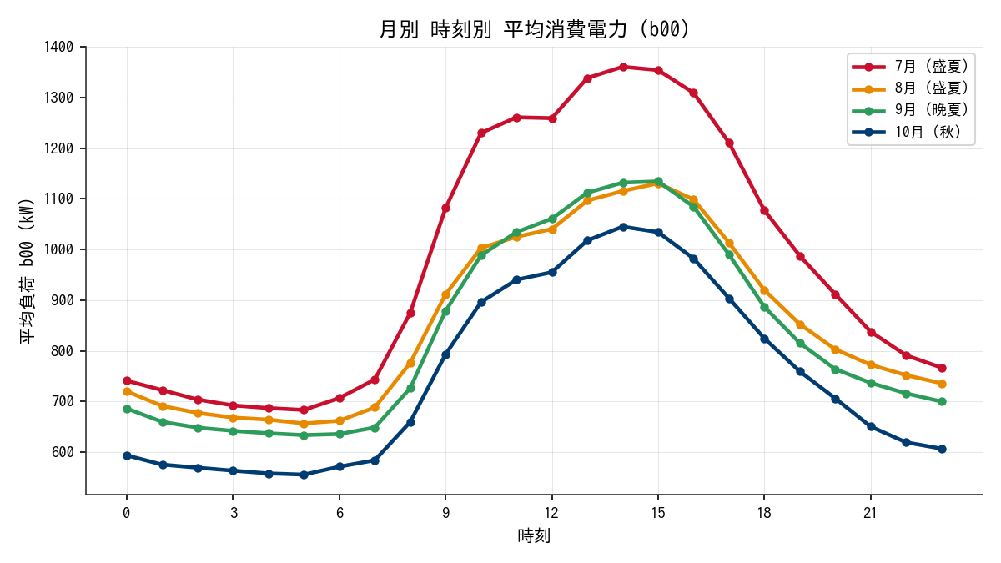
省エネ研究 (山口大学)
Slide 6 / 14
日内負荷パターンの月別比較
7月のピークが最も高く、午後14〜15時にピーク
・7月 (赤): 14時頃に1,360 kW のピーク ・10月 (紺): ピークが下がり1,040 kW
・全月共通: 5〜6時に最低 → 14〜15時にピーク → 夜間に減少
山口大学 (Yamaguchi University) — 省エネ推進室2026
Notes:
まず探索的にデータの傾向を見ていきます。
これは月別の1日の負荷パターンです。
赤い線が7月、青い線が10月です。
7月の真夏は午後2時頃に最大1,360 kWのピークを迎えますが、10月になると1,040 kW程度まで下がります。
これは冷房使用量の差によるものです。
どの月も朝5〜6時に最低、午後14〜15時に最高、夜にかけて減少という共通パターンを示します。

Slide 7
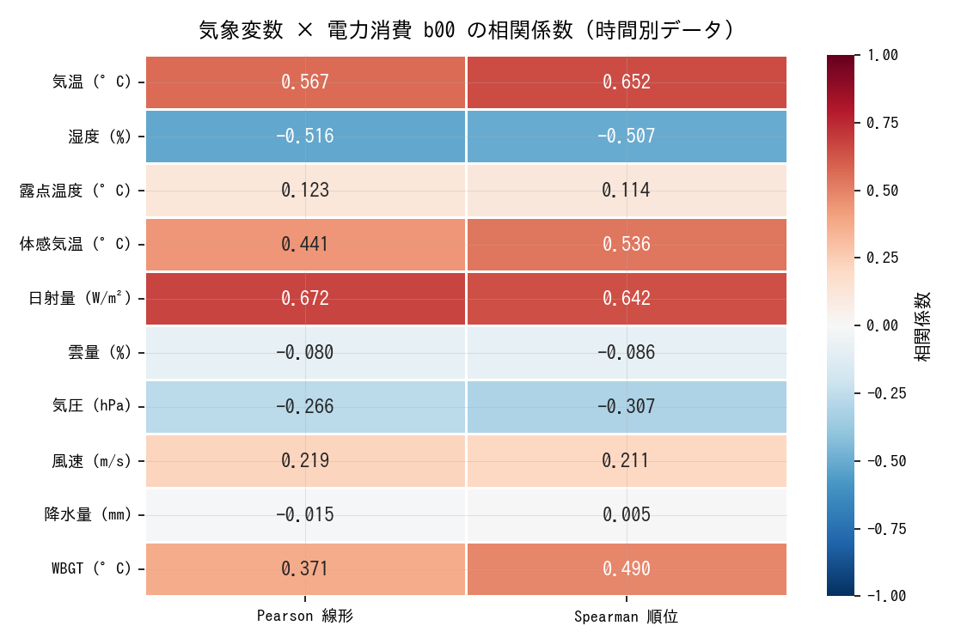
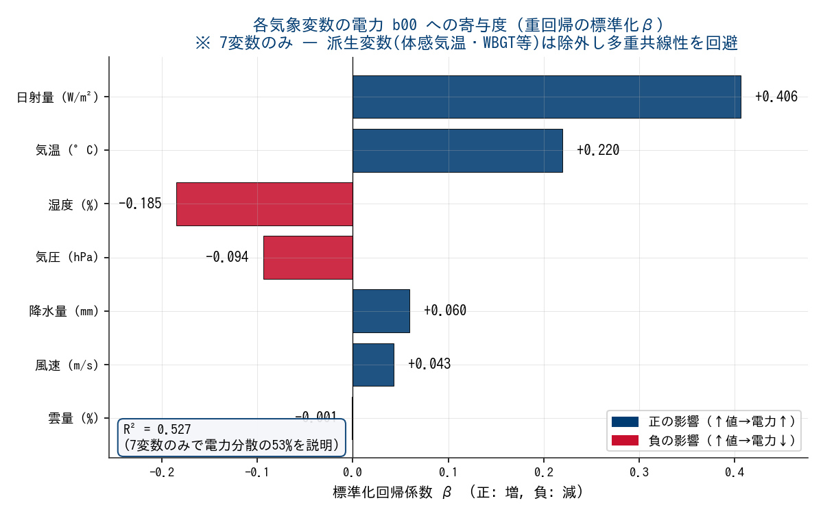
省エネ研究 (山口大学)
Slide 7 / 14
気象 × 電力の相関分析
どの気象要素が電力消費に最も影響するか
■ 主な所見
1. 最強の正相関: 日射量
Pearson r = +0.67 (時間別)
2. 強い正相関: 気温
Pearson r = +0.57
3. 強い負相関: 湿度
Pearson r = −0.52
■ 線形重回帰でも気象だけで b00 分散の 53% を説明
山口大学 (Yamaguchi University) — 省エネ推進室2026
Notes:
まず気象と電力の関係性を見ていきます。
左の図は、各気象変数と電力消費 b00 の相関係数です。
最も強い正相関は「日射量」、r = +0.67 です。
次が「気温」、r = +0.57。
そして「湿度」は負相関、r = −0.52 です。
右下の標準化回帰係数では、日射量と気温が主な「電力を上げる」要因、
湿度と気圧が「電力を下げる」要因として現れています。
気象変数だけで電力分散の約 53% を説明できることが分かりました。

Slide 8
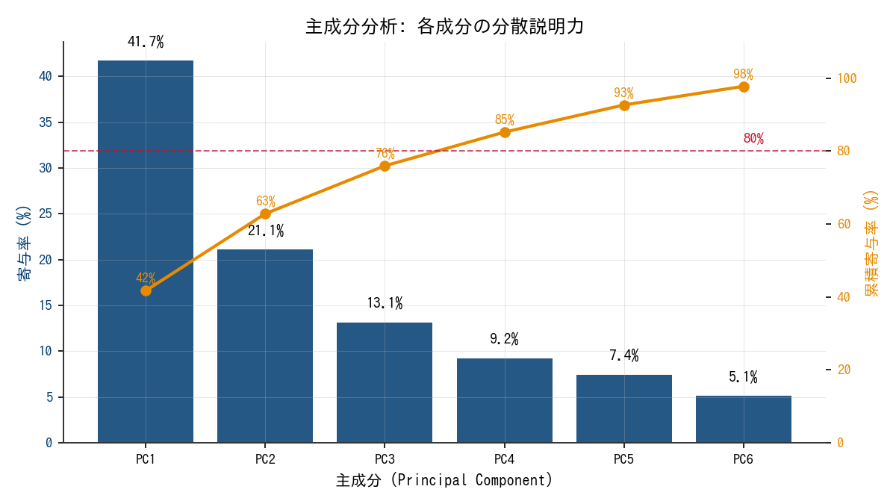
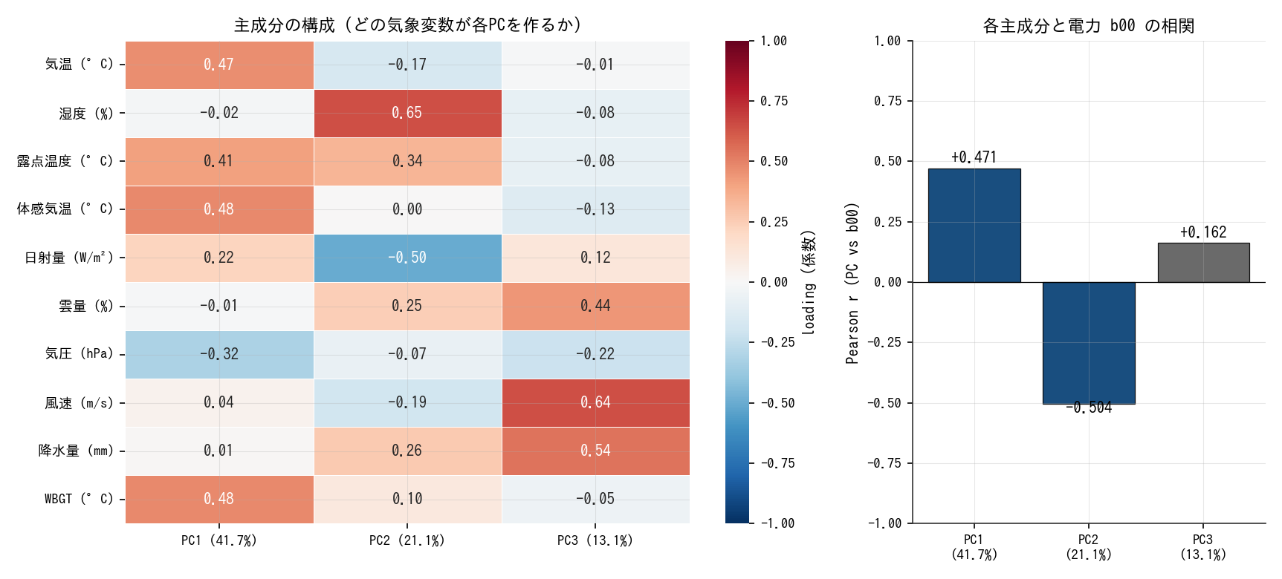
省エネ研究 (山口大学)
Slide 8 / 14
主成分分析 (PCA)
気象10変数の本質を 3 つの主成分に圧縮
■ 解釈: 3つの主成分で気象変動の 76% を説明
・PC1 (41.7%) = 「熱関連成分」気温・体感・WBGT が共に寄与 → b00 と +0.47 の相関
・PC2 (21.1%) = 「湿度・日射成分」湿度↑かつ日射↓ (悪天候) → b00 と −0.50 の相関
・PC3 (13.1%) = 「風・降水成分」 (b00 への影響は小)
山口大学 (Yamaguchi University) — 省エネ推進室2026
Notes:
次に主成分分析、PCAの結果です。
気象データは 10個の変数からなりますが、互いに相関するため、独立な成分に分解しました。
左のグラフは各主成分の寄与率です。
PC1 が 41.7%、PC2 が 21.1%、PC3 が 13.1%。
つまり、3つの主成分だけで、気象変動の 76% を表現できます。
右のヒートマップは、各主成分の構成を示しています。
PC1 は「熱関連成分」、気温・体感気温・WBGT が共に寄与します。
PC2 は「湿度と日射の対立成分」、悪天候の日に対応します。
右側のバーは、各主成分と b00 の相関を示しており、
PC1 は +0.47、PC2 は −0.50、PC3 は +0.16 となっています。
つまり、気温と湿天候という 2つの軸が電力を主に左右していることが分かります。

Slide 9
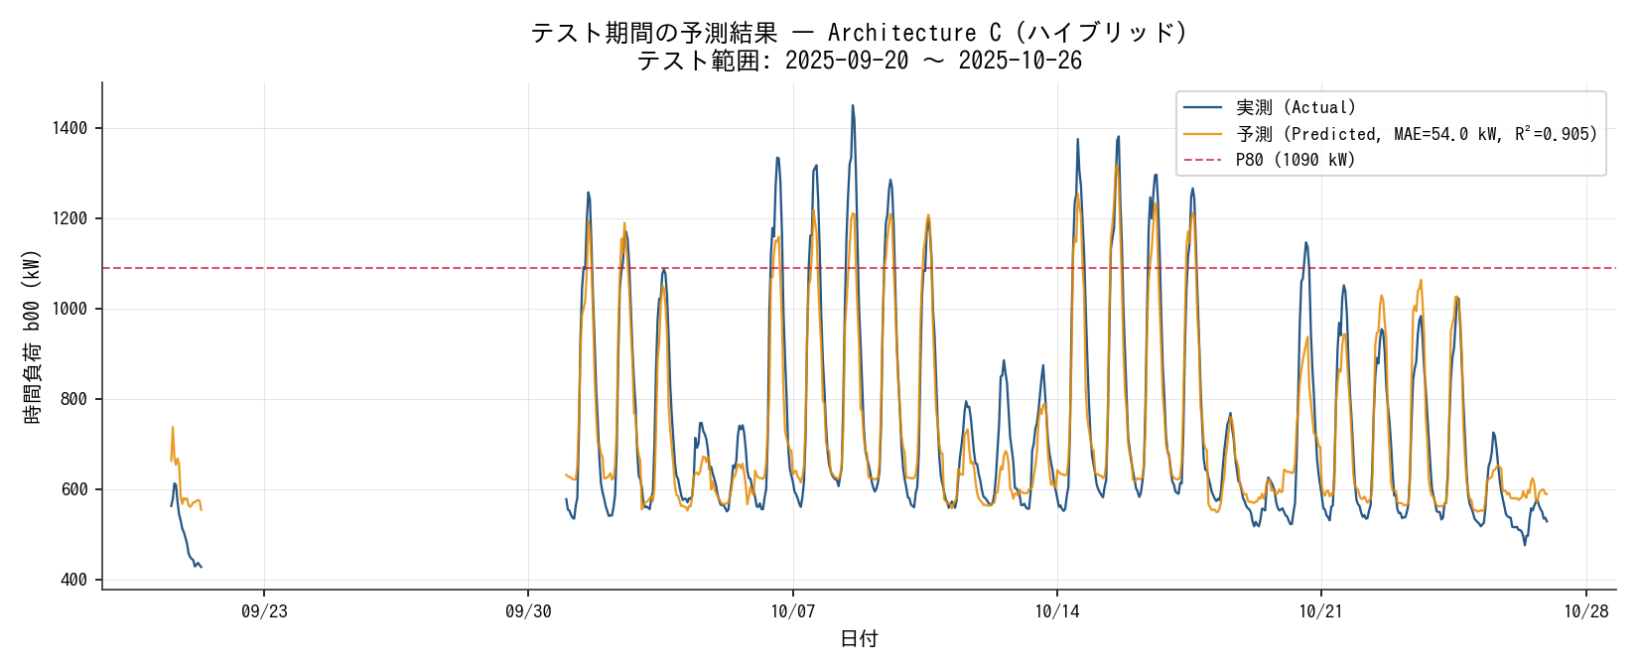
省エネ研究 (山口大学)
Slide 9 / 14
結果① テスト期間の予測
提案手法 (Hybrid): MAE = 54.0 kW, R² = 0.905, MAPE = 7.28%
■ 青: 実測値 オレンジ: 予測値 赤点線: P80閾値 (管理者への警報配信基準)
・予測線は実測線を概ね追従。複数のピーク日 (10/07, 10/14, 10/22) を正しく捕捉。
山口大学 (Yamaguchi University) — 省エネ推進室2026
Notes:
ここからは結果のご紹介です。
こちらがテスト期間の予測結果です。
青い線が実測値、オレンジの線が予測値です。
赤い点線はP80閾値、つまりSDR発令を検討するべき水準です。
全体として、予測値は実測値をよく追従しており、複数のピーク日も正しく捕捉できています。
平均誤差 (MAE) は約 54.0 kW、決定係数 R² は 0.905 と良好な精度を達成しました。

Slide 10
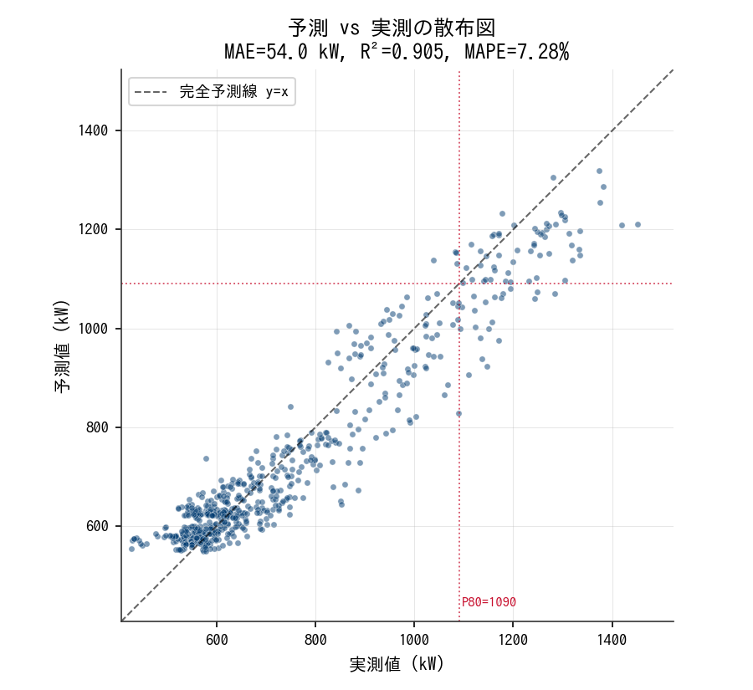
省エネ研究 (山口大学)
Slide 10 / 14
結果② 予測 vs 実測の対応
散布図で見る予測精度 — MAE 54.0 kW, MAPE 7.28%
■ 3アーキテクチャの精度比較
手法
MAE(kW)
R²
MAPE(%)
A: 観測のみ (上限)
50.7
0.915
6.96
B: 予報のみ
59.7
0.883
7.93
C: Hybrid (本研究)
54.0
0.905
7.28
■ ポイント
・C (Hybrid) は B より MAE 10%改善
(59.7 → 54.0 kW)
・A (上限) との差はわずか 6%
(50.7 → 54.0 kW)
・上限値に迫る精度を実運用で実現
山口大学 (Yamaguchi University) — 省エネ推進室2026
Notes:
次に散布図とアーキテクチャ比較です。
左の散布図では、点が対角線 y=x に沿って分布しており、予測値と実測値がよく一致していることが分かります。
右の表は、3つの手法を比較したものです。
A は観測値のみを使う理論上限、B は予報値のみを使う従来手法、そして C が本研究のハイブリッド手法です。
Cは B より MAE が 10% 改善し、A との差はわずか 6% です。
つまり、観測値を使った理論上限に近い精度を、実運用で実現できたということです。

Slide 11
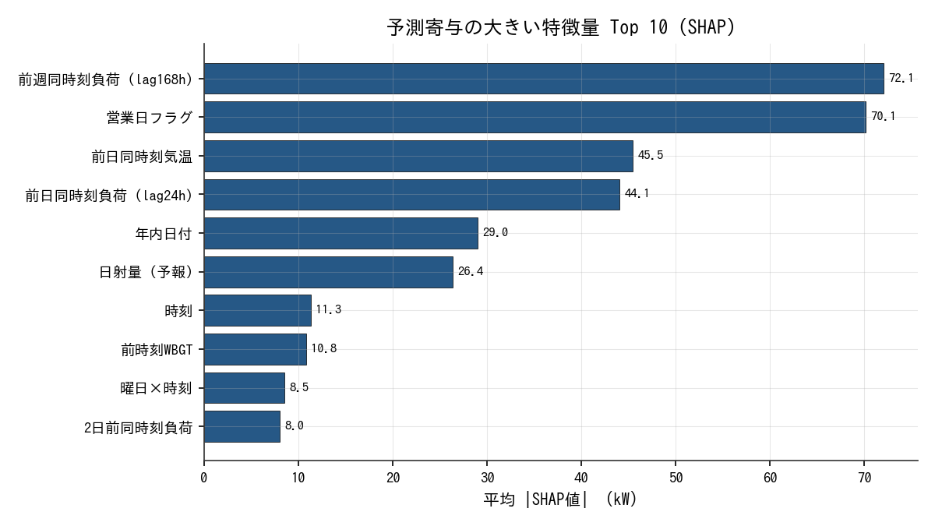
省エネ研究 (山口大学)
Slide 11 / 14
結果③ 何が予測を決めているか
SHAP値で見る上位特徴量
■ 解釈
1. 前週同時刻の負荷が最重要
→ 週周期パターンが強い
2. 営業日 / 休日フラグ
→ 平日と休日で大差
3. 前日同時刻の気温
→ 暑熱の連続性を反映
4. 日射量 (予報)
→ 翌日の冷房需要を予測
山口大学 (Yamaguchi University) — 省エネ推進室2026
Notes:
こちらが予測の根拠となる特徴量です。SHAP値で重要度を可視化しました。
最も重要なのが「前週同時刻の負荷」です。週周期パターンが強いことを示しています。
次いで「営業日フラグ」、平日と休日で電力消費が大きく異なります。
3位は「前日同時刻の気温」、暑熱の連続性を反映しています。
4位は「日射量予報」、翌日の冷房需要を予測する重要な情報源です。
このように、モデルは現実的な物理的・運用的要因を捉えていることが分かります。

Slide 12
省エネ研究 (山口大学)
Slide 12 / 14
システム全体像
気象データ → 予測 → 警報 → 管理者判断 → Soft DR 措置 (人間介在型)
[入力層]
境界線
[管理者の判断 + Soft DR 措置]
気象観測
気象予報
電力履歴
★ 設備管理者の判断 ★
警報受信 → 状況確認 → 措置選択
ERA5 再解析
JMA MSM (+39h)
BEMS 1h
[モデル層]
1.
節電依頼の学内放送・メール
LightGBM Hybrid
2.
空調設定温度の見直し (+1〜2℃)
MAE 54 kW
3.
照明調光 (廊下・共用空間)
[判定層]
CCRI 算出
4.
非必須機器の運用時刻シフト
リスク指標
5.
利用者への協力呼びかけ
[配信層]
Normal
High
Critical
本研究の境界線:
通知なし
メール
SMS+メール
「予測 → 警報配信」までが対象
Soft DR 実施は管理者の判断
山口大学 (Yamaguchi University) — 省エネ推進室2026

Slide 13
省エネ研究 (山口大学)
Slide 13 / 14
CCRI 警報の設計と配信
予測値 → リスク指標 → 警報レベル → 配信タイミング
■ CCRI 算出式
■ 配信ワークフロー (1 日 1 回)
CCRI = 0.50 × (予測値 / P80)
+ 0.30 × P95超過確率
当日 16:00
JMA予報・最新観測の自動取得
当日 16:30
ハイブリッドモデル予測実行
+ 0.20 × (6h 連続超過時間 / 6)
当日 16:45
CCRI 算出・警報レベル分類
■ 警報レベル
高
Critical CCRI ≥ 0.85
メール + SMS
当日 17:00
管理者へメール/SMS 配信 ★
中
High 0.65 ≤ CCRI < 0.85
メール
当日 17:00–
管理者が Soft DR 措置を判断
低
Normal CCRI < 0.65
通知なし
翌日
実績との比較で品質検証
■ Soft DR 措置の選択 (節電依頼・温度調整・照明・機器シフト等) は 管理者の判断
山口大学 (Yamaguchi University) — 省エネ推進室2026

Slide 14
省エネ研究 (山口大学)
Slide 14 / 14
まとめと今後の課題
達成内容と次のステップ
■ 達成内容
■ 今後の課題
1. JMA予報を活用した翌日電力予測
ハイブリッド気象入力で MAE 54 kW
2. 気象-電力関係の体系的解明
PCA で 3 主成分が 76% を説明
3. CCRI 警報配信フレームの設計
Normal/High/Critical 3段階分類
4. SHAP で統計-機械学習の整合性確認
1. 通年データへの拡張
2025 年通年・冬季の暖房需要も検証
2. 全15棟へのスケールアップ
棟ごとの特性を学習
3. 管理者の意思決定評価 ★新
インタビュー・アンケートで
警報受信→ Soft DR 措置選択を調査
4. CCRI 閾値・警報ルールの最適化
ご清聴ありがとうございました。
山口大学 (Yamaguchi University) — 省エネ推進室2026
Notes:
最後にまとめです。本研究の達成内容は4点。
1. JMA 予報を活用した翌日電力予測。ハイブリッド気象入力で MAE 54 kW、
観測上限の 94% の精度を実運用で実現しました。
2. 相関分析と PCA で気象-電力関係を体系的に解明。3 つの主成分が気象
変動の 76% を説明します。
3. CCRI による警報配信フレームを設計。Normal/High/Critical の3段階分類
で管理者へ配信します。
4. SHAP 解析で機械学習モデルが統計分析と整合的な要因を学んでいることを確認。
今後の課題は4点。
1. データ拡張: 2025年通年データで冬季暖房需要も検証
2. 全15棟へのスケールアップ
3. ★ 管理者の意思決定評価: インタビュー・アンケートで、警報受信時に
どの Soft DR 措置を選択するか、信頼性・実用性を定量的に評価
4. CCRI 閾値・警報ルールの最適化
以上、ご清聴ありがとうございました。

